Slide 1
정렬 stl
qsort
· #include<stdlib.h>
· qsort(배열명,배열의 개수,배열
하나의 크기,비교함수(선택사항))
-> ex) qsort(arr,100,sizeof(int),cmp);
· quick sort사용
· 배열만 가능
sort
· #include<algorithm>
· sort(시작위치,마지막위치+1,비교함수(선택사항))
· 다양한 방식의 정렬을 복합적으로 사용
-> 따라서 qsort보다 빠르다.
· 모든 컨테이너에서 사용가능(list 제외)
※ list는 list변수이름.sort(); 이렇게 사용
Notes:
예시

Slide 2
sort stl
함수 원형 : void sort (RandomAccessIterator first, RandomAccessIterator last);
void sort (RandomAccessIterator first, RandomAccessIterator last, Compare comp);
정렬 범위 : [first,last)로 정의
· 배열 예제
int array[5] = {4,5,1,3,2};
sort(array , array+5); ----------> array[0] ~ array[4] 정렬 --->
sort(&arr[0], &arr[5]);
sort(&arr[0],&arr[0]+5);
sort(arry+1 , array+4); ----------> array[1] ~ array[3] 정렬 --->
4 | 5 | 1 | 3 | 2
array | array+1 | array+2 | array+3 | array+4
1 | 2 | 3 | 4 | 5
array | array+1 | array+2 | array+3 | array+4
4 | 1 | 3 | 5 | 2
array | array+1 | array+2 | array+3 | array+4
Notes:
예시

Slide 3
sort stl
· vector 예제
vector<int> vec = {4,5,1,3,2};
sort(vec.begin(),vec.end()); ----------> vec[0] ~ vec[4] 정렬
sort(&vec[0], &vec[5]);
sort(&vec[0],&vec[0]+5);
sort(vec.begin()+1,vec.begin()+4); ----------> vec[1] ~ vec[3]정렬
· deque 예제
deque<int> de = {4,5,1,3,2};
sort(de.begin(),de.end()); ----------> de[0] ~ de[4] 정렬
sort(de.begin()+1,de.begin()+4); ----------> de[1] ~ de[3]정렬
Int형 뿐만 아니라 char형, pair 등등 대부분의 타입 정렬 가능
Notes:
예시

Slide 4
sort stl
내림차순 사용 예제
#include<iostream>
#include<algorithm>
#include<functional> ------- 추가
using namespace std;
int main()
{
int arr[5] = {4,5,1,3,2};
sort(arr,arr+5,greater<int>());
return 0;
}
비교함수 사용 예제
#include<iostream>
#include<algorithm>
bool cmp(int a,int b)
{
if(a > b)
return true;
return false;
}
int main()
{
int arr[5] = {4,5,1,3,2};
sort(arr,arr+5,cmp);
return 0;
}
4 | 5 | 1 | 3 | 2
array | array+1 | array+2 | array+3 | array+4
5 | 4 | 3 | 2 | 1
array | array+1 | array+2 | array+3 | array+4
Notes:
예시

Slide 5
sort stl
cmp함수를 이용하여
pair타입의 키(first)가 아닌 값(second)으로 정렬하는
코드 구현
1 | 2 | 3 | 4 | 5
a | d | b | e | c
1 | 3 | 5 | 2 | 4
a | b | c | d | e
Notes:
예시

Slide 6
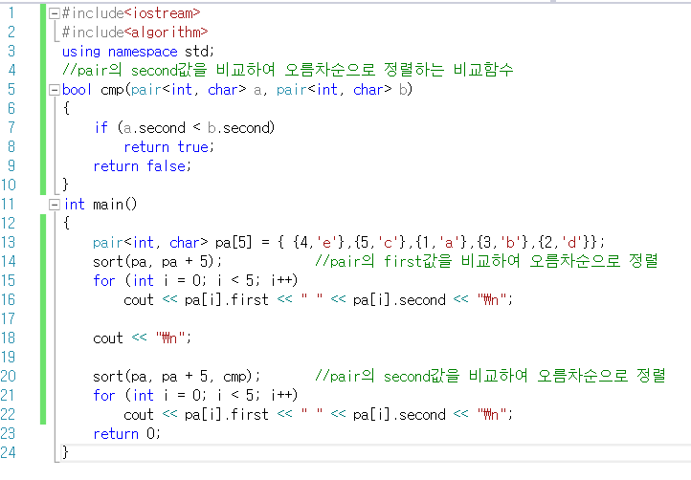
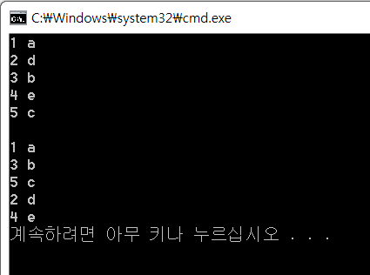
sort stl
Notes:
예시

Slide 7
min, max stl
“최대값과 최소값을 반환해주는 함수”

Slide 8
min, max stl
#include<iostream> #include<algorithm> #include<vector>
using namespace std;
int main()
{
cout << max(1, 2) << "\n"; //2 출력
cout << max(1.2, 5.3) << ＂\n＂; //5.3 출력 ------> primitive타입
cout << max(‘a’, ‘b’) << "\n"; //b 출력
int arr[2] = { 5,4 };
cout << max(arr[0], arr[1]) << ＂\n＂; // 5 출력 ----------> 배열
}
단 max(“ab”, ”aa”);는 사용불가
∴ 문자열은 이렇게 사용가능
#include<string>
int main()
{
string st1 = “ab”;
string st2 = “aa”;
cout << max(st1,st2); // ab 출력
}
Notes:
예시

Slide 9
min, max stl
#include<iostream> #include<algorithm> #include<vector>
using namespace std;
int main()
{
vector<int> ve = {4,3}; ----------> 벡터
cout << max(ve[0], ve[1]) << "\n"; //4 출력
pair<int,int> pa[2] = { {2,200},{1,500} }; ----------> pair
cout << max(pa[0], pa[1]).first << "\n"; //2 출력
cout << max(pa[0], pa[1]).second << "\n"; //200 출력
return 0;
}
Notes:
예시

Slide 10
수학 관련 stl
· 올림(ceil)
double ceil(double x);
Ex) ceil(5.2); ----> 6.0
· 내림(floor)
double floor(double x);
Ex) floor(5.2); ----> 5.0
· 반올림(round)
double round(double x);
Ex) round(5.2); ----> 5.0
round(5.5); ----> 6.0
#include<cmath> 필요
· 거듭제곱 (pow)
double pow (double x, double y);
Ex) pow(2.0,3.0); ----> 8.0
· 제곱근 (sqrt)
double sqrt(double x);
Ex) sqrt(16.0); ----> 4.0
Notes:
예시

Slide 11
<climits>
문제를 풀다 보면(보통 dp) 배열안의 값 을 새로운 값들과 비교하여
최소값을 넣는 문제가 있다.
∞ | ∞ | ∞ | ∞ | ∞
newDp[0] = 2;
2 | ∞ | ∞ | ∞ | ∞
newDp[1] = 1;
2 | 1 | ∞ | ∞ | ∞
Notes:
예시

Slide 12
<climits>
#include<iostream>
using namespace std;
int main()
{
int a = 99999;
int b = -99999;
long long c = 9999999;
long long d = -9999999;
return 0;
}
#include<iostream>
#include<climits>
using namespace std;
int main()
{
int a = INT_MAX;
int b = INT_MIN;
long long c = LLONG_MAX;
long long d = LLONG_MIN;
return 0;
}
Notes:
예시

Slide 13
STL for Graph Algorithm

Slide 14
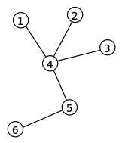
STL for Graph Algorithm
꼭지점(Vertex)과 변(Edge) 로 이루어진 구조
특징에 따라 뱡향, 무향 또는 가중치 그래프 등으로 분류
트리 또한 그래프의 Subset!

Slide 15
Representation of Graph
그래프의 표현 방법
- 인접 행렬 (Adjacency Matrix)
- 인접 리스트 (Adjacency List)
이름에서 알 수 있듯이 두 방법 모두 인접한 노드에 대한 정보를 저장

Slide 16
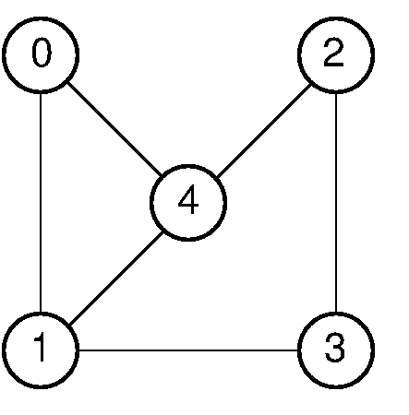
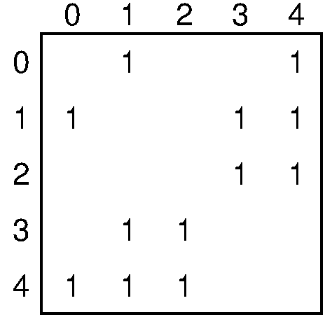
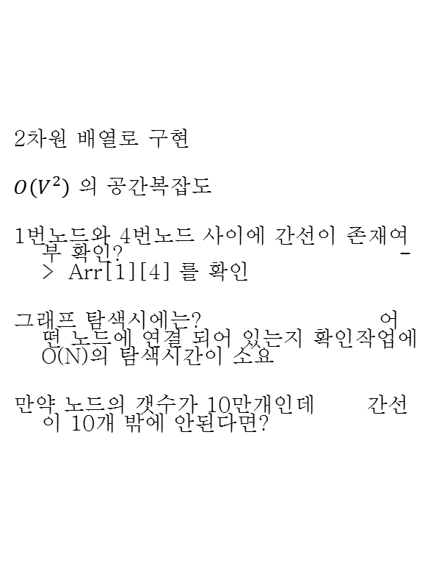
Adjacency Matrix
2차원 배열로 구현
$O\left(V^{2}\right)$ 의 공간복잡도
1번노드와 4번노드 사이에 간선이 존재여부 확인? -> Arr[1][4] 를 확인
그래프 탐색시에는? 어떤 노드에 연결 되어 있는지 확인작업에 O(N)의 탐색시간이 소요
만약 노드의 갯수가 10만개인데 간선이 10개 밖에 안된다면?
그래도 38GB의 메모리가 필요

Slide 17
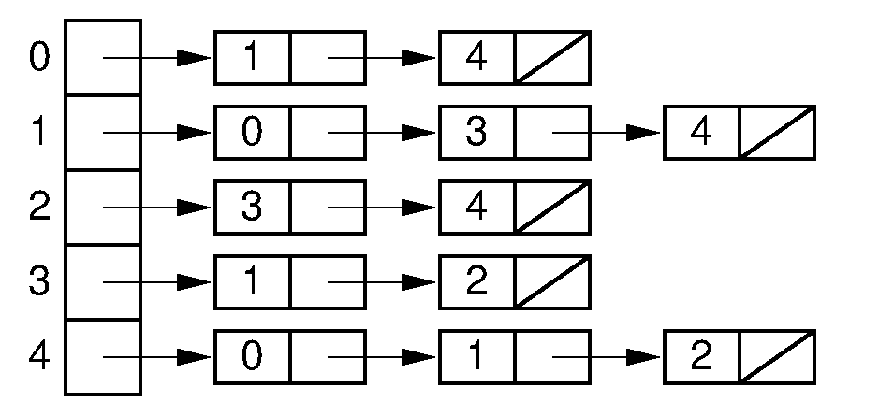
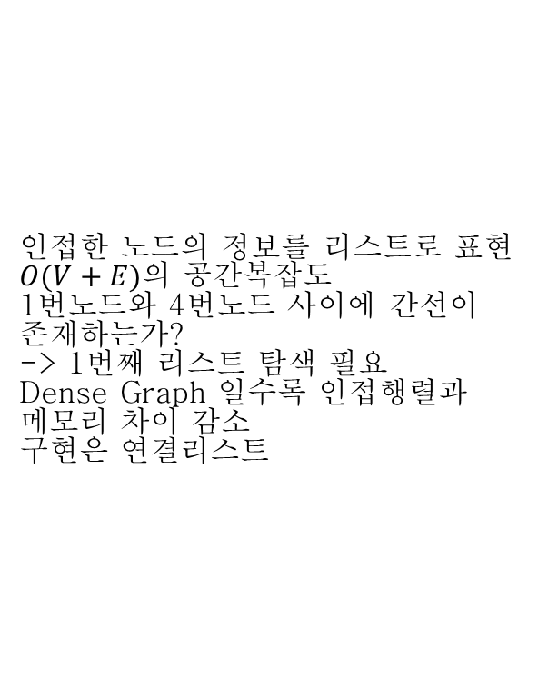
Adjacency List
인접한 노드의 정보를 리스트로 표현
$O(V+E)$의 공간복잡도
1번노드와 4번노드 사이에 간선이 존재하는가? -> 1번째 리스트 탐색 필요
Dense Graph 일수록 인접행렬과 메모리 차이 감소
구현은 연결리스트

Slide 18
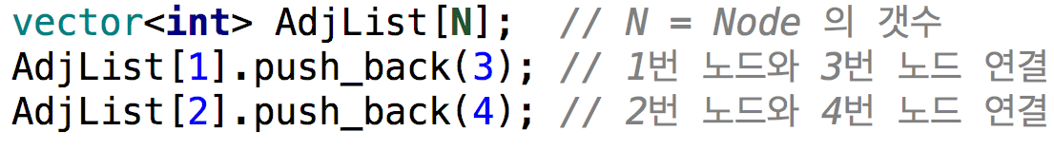
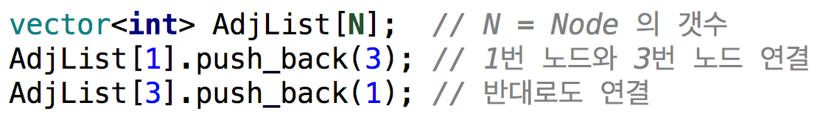
Adjacency List Using STL (1)
vector 를 이용한 방향그래프 표현
vector 를 이용한 무향그래프 표현

Slide 19
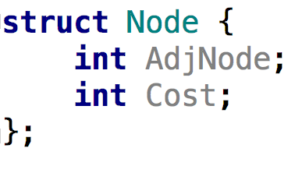
Adjacency List Using STL (2)
vector 와 pair을 이용한 가중치 그래프 표현
vector + 구조체를 이용한 가중치 그래프 표현

Slide 20
Adjacency List Using STL (3)
가중치 그래프에서의 간선 삭제

Slide 21
Pair
utility헤더에 포함되어 있는 자료구조
template <class T1, class T2> struct pair;
pair는 두 멤버 변수 first, second를 갖는다
make_pair로 간단히 만들 수 있다
비교 연산자들이 정의되어 있다

Slide 22
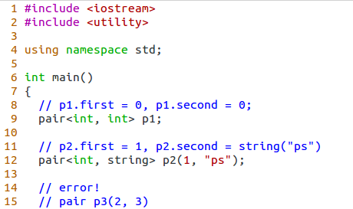
pair의 생성
pair 의 생성 방법
1. pair의 생성자를 이용
* 타입을 반드시 명시해야 한다
pair가 있는 헤더
pair가 속한 네임스페이스

Slide 23
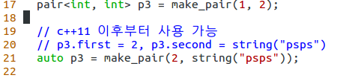
pair의 생성
2. make_pair
인자의 타입을 유추하여 pair를 만든다
C++11 에 추가된 auto를 사용하면 생성하기 편하다
pair<int, string>

Slide 24
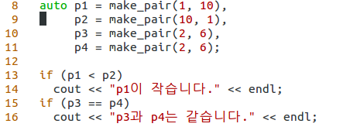

pair 관계 연산
pair 는 ==, !=, <, <=, >, >=연산을 기본적으로 제공한다.
pair는 사전순으로 비교한다 -> first 먼저!

Slide 25
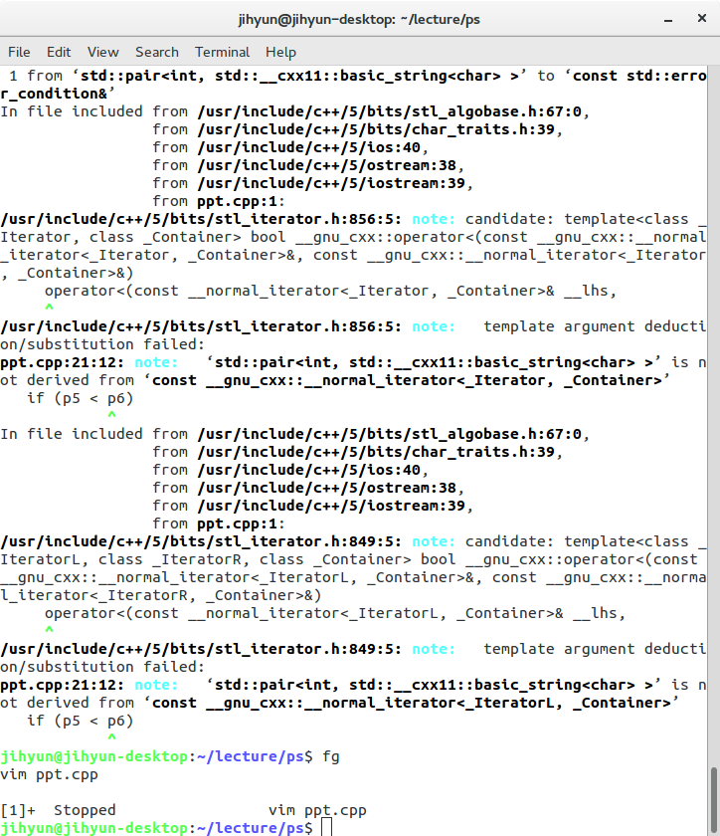
pair 관계 연산
주의사항
타입이 달라도 상관없지만, 서로 비교할 수 있어야 한다

Slide 26
pair, vector를 적용한 그래프 표현 및 사용
vector<pair<int, int>>를 가지는 배열
배열의 인덱스는 시작점을 의미
여기에서 pair의 의미는 다음과 같다
pair의 first는 도착점 의미
pair의 second 가중치를 의미
second 가 도착점, first가 가중치를 의미해도 상관 없음! → 구현하는 방식에 따라 그때 그때 다른 것!

Slide 27
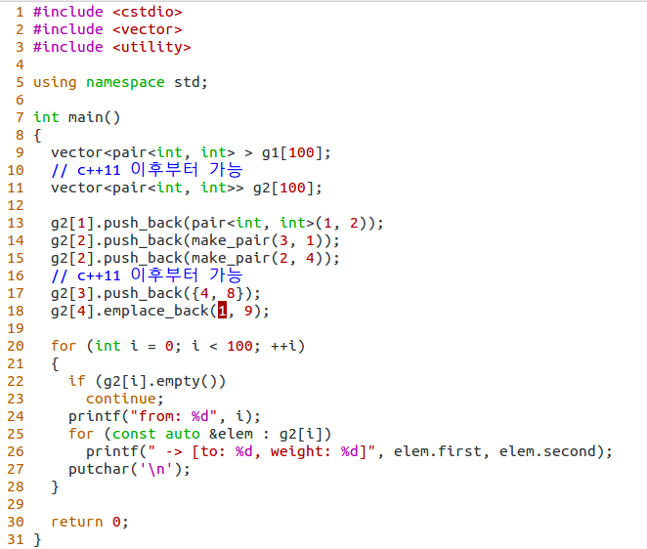
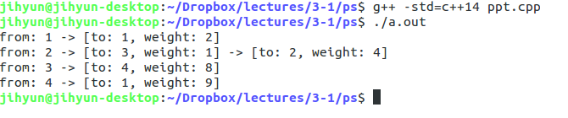
삽입, 출력

Slide 28
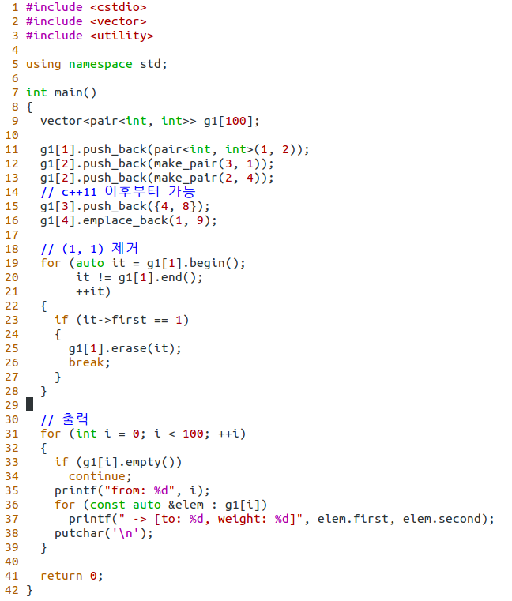
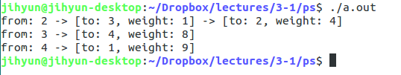
제거, 출력

Slide 29
우선순위 큐
스택이나 큐와 같은 추상자료형
큐와 같은 선입선출(FIFO)
큐와 다른점은 원소마다 우선순위가 존재함
c++에서는priority_queue라는 클래스가 존재
queue라는 헤더파일에 있음
대개 힙을 사용하여 구현한다.
Notes:
29

Slide 30
Std::priority_queue
멤버 함수
push: 삽입
pop: 삭제
top: 원소 얻기
size: 크기 얻기
empty: 비었는지 확인
Notes:
30

Slide 31
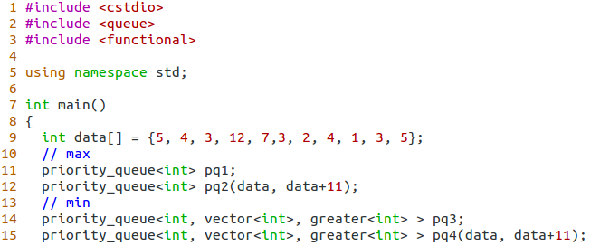
우선순위 큐의 생성
우선순위 큐가 있는 헤더파일
greater의 사용을 위해
우선순위 큐가 있는 네임스페이스

Slide 32
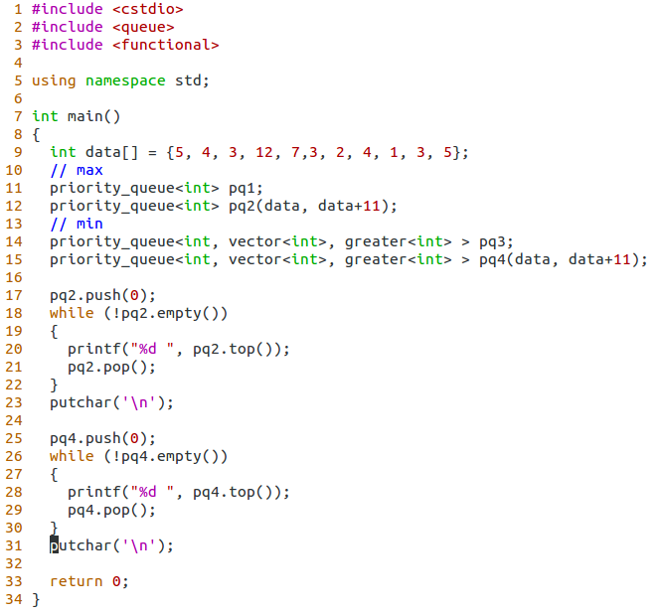
우선순위 큐의 연산

Slide 33
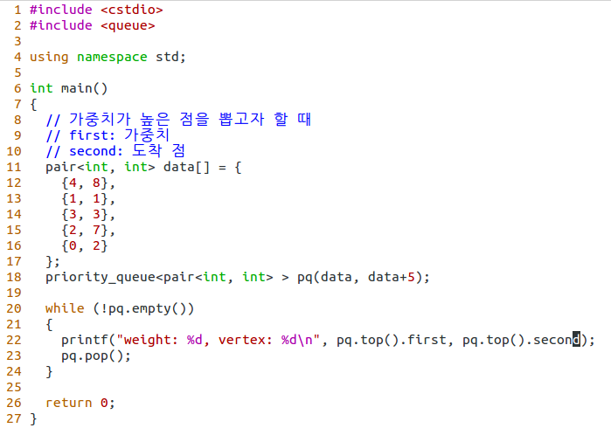
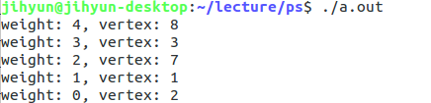
우선순위 큐와 pair

